Slide 1



文 字 探 勘
統計碩一 鄭昕東 曹立諭
金融碩一 王允立

Slide 2



大
綱
Part1
研究簡介
Part2
資料整理
Part3
建模分類
資料選定
資料簡介
文字清理
資料量化
變數選取
羅吉斯迴歸
隨機森林
線性判別分析
支持向量機

Slide 3
資料選定
資料名稱
資料筆數
資料網址
Federalist Papers(聯邦論)
原本資料共85筆
http://ptrckprry.com/course/ssd/data/federalist.json

Slide 4

資料簡介
作者包括James Madison、Alexander Hamilton 、John Jay
共85篇文章
主要對美國憲法和美國政府的運作原理進行了剖析和闡述

Slide 5
第10篇&第51篇 => 最有影響力
第10篇: 提倡建立一個強大的共和國，並包括了各黨派的討論
第51篇: 解釋了分權制度的必要性
資料簡介

Slide 6
文 字 清 理
Step1.
使用文字間空白斷詞
Step2.
去除標點符號、數字、大小寫轉換、停止詞

Slide 7
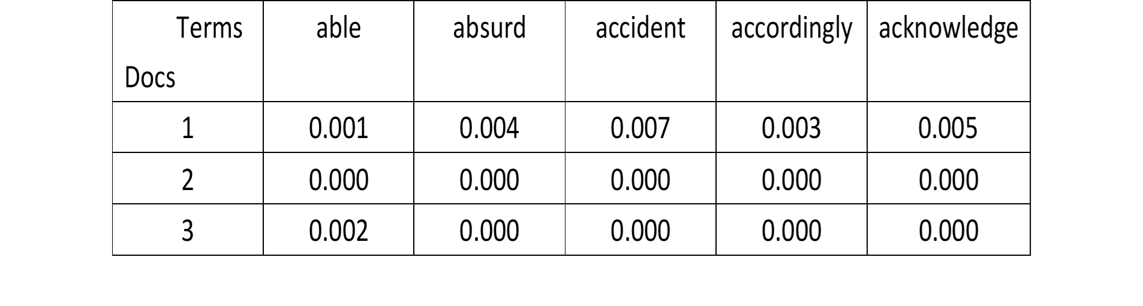
資料 量 化
我們使用TF*IDF當作權重，做出Document Term Matrix
Notes:
考量到文章篇幅不同、某些時常出現在文章中的常用字詞可能不具特別意義。
由於每篇文章的總字數不同，每個字詞在不同文章出現的次數可能深受其影響，無法進行比較，比如說文字a在文件1中出現30次，文字a在文件2出現2次，這樣是否代表文字a在文件1中比較重要?答案是不一定，若是文件1有10000個字，文件2只有30個字，則應該是文字a對文件2比較重要才對。
另一個問題則是，時常出現在文件中的常用詞，其可能不具備特別的意義，像是”the”,”a”。
所以若直接使用字的次數來當作權重，可能其結果會較為不良，所以我們權重的方式改採用TF-IDF，下面將會進行介紹。

Slide 8
變數 選 取
分別對51篇Hamilton撰寫與14篇Madison撰寫的文件各自做出DTM矩陣。
想法(一)
想法(二)
互斥項
H對M取差集
H M
H
Notes:
經過上述的文字處理，仍有8119個詞語，若直接當作DTM去做分類的話，其維度太高，可能效果會較差。
想法:
我們在此把65篇已知文章，分別對51篇H作者文件跟14篇M作者文件做出各自DTM矩陣，把DTM矩陣，直行加總後進行排序，由大到小找出前20個在個別作者文章中較為重要的詞語，因為考量到針對文章主題，可能會有一些共同的重要字詞，這些字詞對於分類作者的慣用字較不具鑑別力，所以我們再把兩位作者的前20個重要詞語找互斥項，找出其互斥項(19個)。
在扣除掉相同的重要詞後，我們認為這些互斥項可以視為兩人寫作習慣上的具有鑑別力的詞語，所以我們把這些互斥項作為我們最終用來分類的DTM。

Slide 9
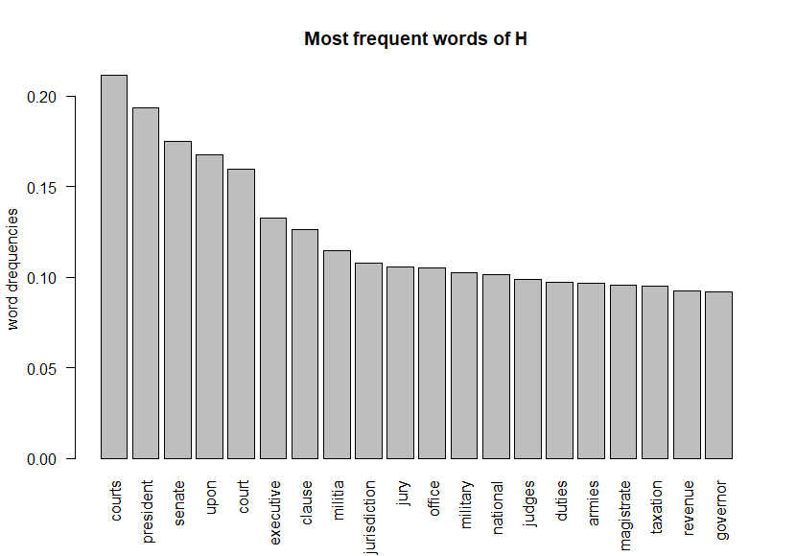
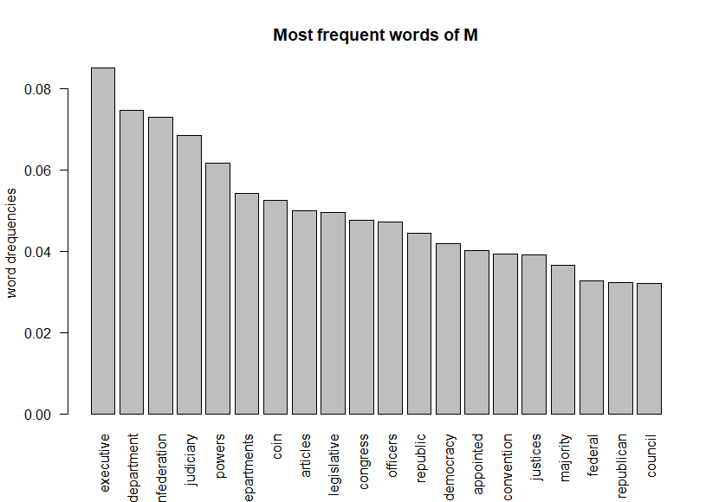
Top 20 比 較
Hamilton
Madison

Slide 10
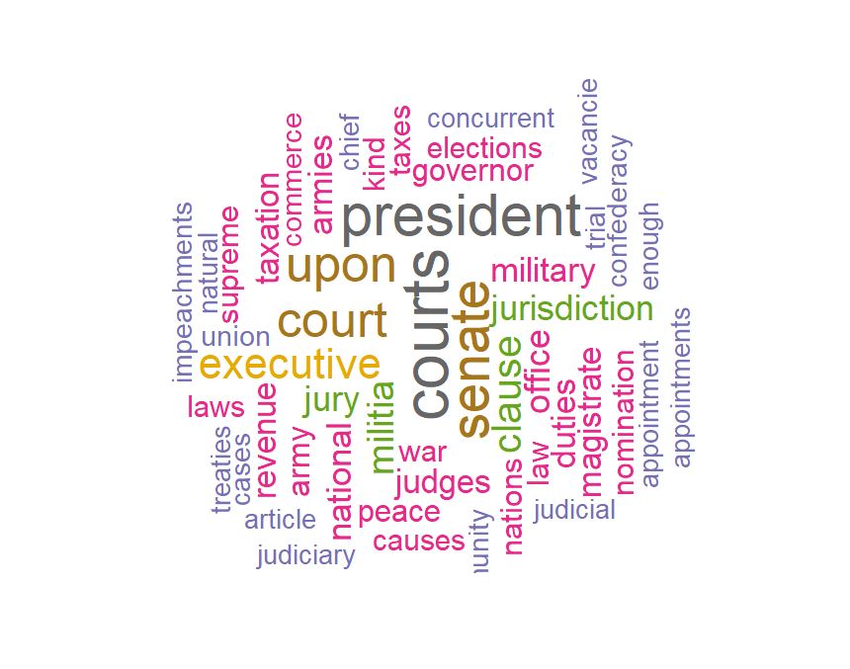
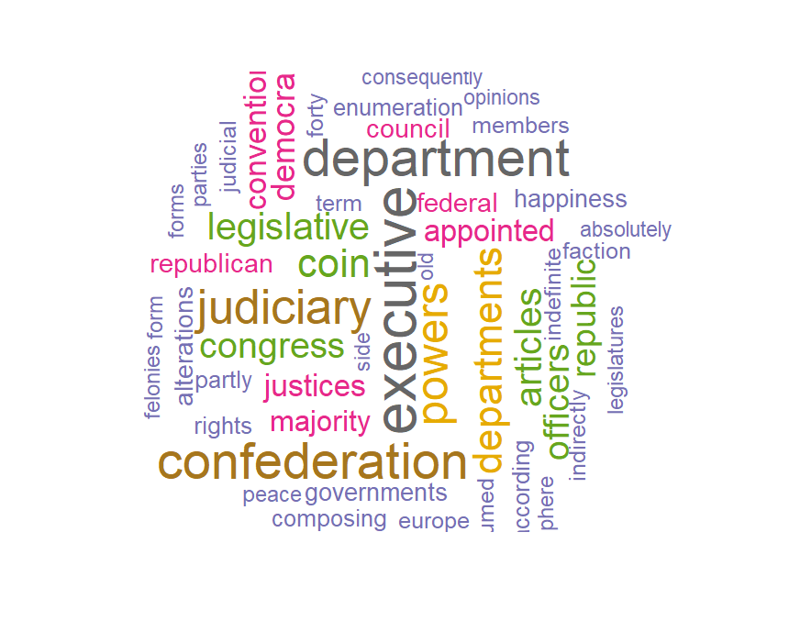
文字 雲 比 較
Hamilton
Madison
Notes:
從文字雲中方便我們看出較高頻的字詞，像是”executive”均為兩者常用字詞。

Slide 11
找 出互斥 項
courts
taxation
convention
armies
clause
jurisdicary
council
department
military
legislative
upon
coin
magistrate
appointed
jury
republic
nfederation
republican
duties
majority
articles
senate
governor
national
democrazy
jurisdiction
eratments
congress
federal
judges
officers
office
president
revenue
justices
共38個
militia
powers
court
Notes:
我們在此把65篇已知文章，分別對51篇H作者文件跟14篇M作者文件做出各自DTM矩陣，把DTM矩陣，直行加總後進行排序，由大到小找出前20個在個別作者文章中較為重要的詞語，因為考量到針對文章主題，可能會有一些共同的重要字詞，這些字詞對於分類作者的慣用字較不具鑑別力，所以我們再把兩位作者的前20個重要詞語找互斥項，找出其互斥項(38個)。
在扣除掉相同的重要詞後，我們認為這些互斥項可以視為兩人寫作習慣上的具有鑑別力的詞語，所以我們把這些互斥項作為我們最終用來分類的DTM。

Slide 12
找 出差集 項
courts
militia
judges
court
clause
national
revenue
office
military
taxation
upon
armies
magistrate
senate
duties
共19個
president
jurisdiction
governor

Slide 13

建立模型及分類
用訓練資料集
建立模型
計算其
表面錯誤率
將測試樣本
帶入模型
計算其
真實錯誤率

Slide 14

logistic
Apparent Rate (表面錯誤率: 1.53 %) |  | 預測類別
 |  | 1 | 2
實際 類別 | 1 | 51 | 0
 | 2 | 1 | 13
羅吉斯迴歸
True Error Rate (真實錯誤率: 16.6 %) |  | 預測類別
 |  | 1 | 2
實際 類別 | 1 | 0 | 0
 | 2 | 2 | 10

Slide 15
隨機森林
Random
Forest
由好幾棵決策樹所組成的分類器
Apparent Rate (表面錯誤率: 3.07 %) |  | 預測類別
 |  | 1 | 2
實際 類別 | 1 | 51 | 0
 | 2 | 2 | 12
True Error Rate (真實錯誤率: 0 %) |  | 預測類別
 |  | 1 | 2
實際 類別 | 1 | 0 | 0
 | 2 | 0 | 12

Slide 16
L.D.A
將資料降維至平面並使用線性分割
線性判別分析
Apparent Rate (表面錯誤率: 1.53 %) |  | 預測類別
 |  | 1 | 2
實際 類別 | 1 | 51 | 1
 | 2 | 0 | 13
True Error Rate (真實錯誤率: 0 %) |  | 預測類別
 |  | 1 | 2
實際 類別 | 1 | 0 | 0
 | 2 | 0 | 12

Slide 17
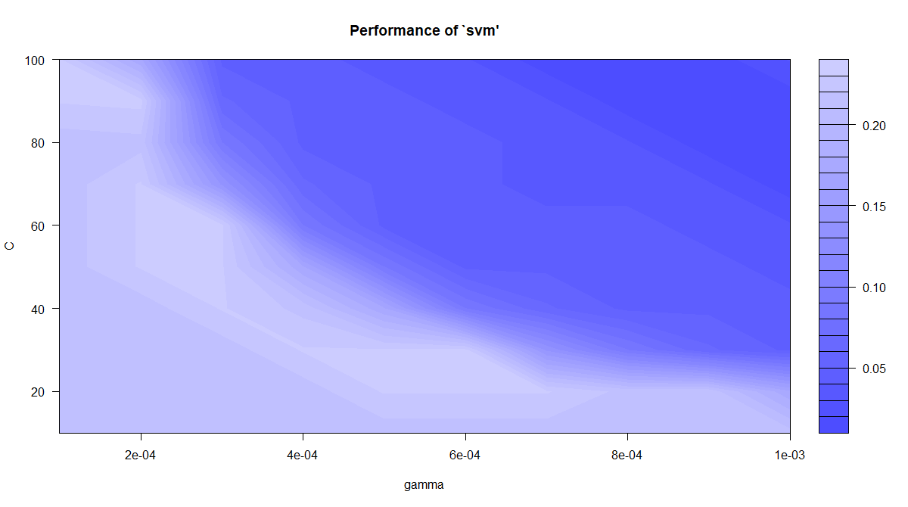
支持向量機
S.V.M
將資料拓展至高維度進行分類
cost
決定給被分錯資料的逞罰值
gamma
每個資料點之間的影響力權重

Slide 18
支持向量機
Apparent Rate (表面錯誤率: 1.53 %) |  | 預測類別
 |  | 1 | 2
實際 類別 | 1 | 51 | 0
 | 2 | 1 | 13
True Error Rate (真實錯誤率: 0 %) |  | 預測類別
 |  | 1 | 2
實際 類別 | 1 | 0 | 0
 | 2 | 0 | 12

Slide 19
結 論

Slide 20
報告結束
The end

